Slide 1
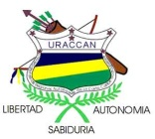
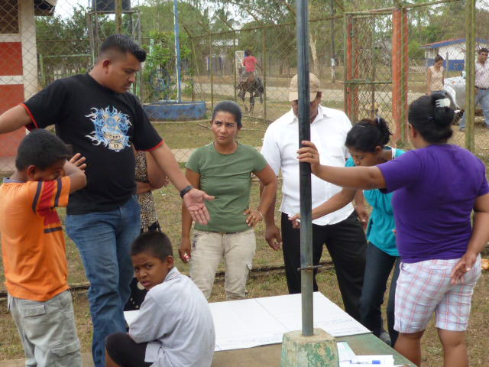
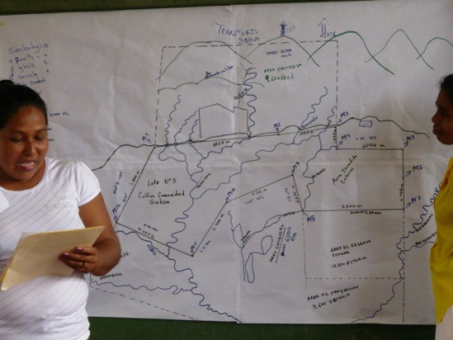
Metodología para la capacitación en el diplomado sobre Cambio Climático y REDD
Edda Moreno
Edgar Boork

Slide 2
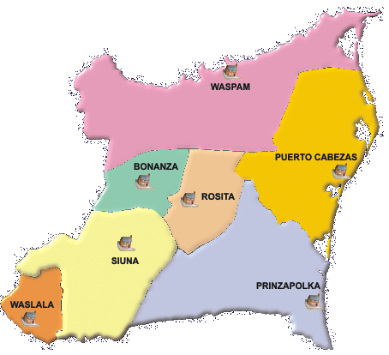
TASBA PRI, NUESTRA PRIMER EXPERIENCIA EN NICARAGUA

Slide 3
TASBA PRI, NUESTRA PRIMER EXPERIENCIA EN NICARAGUA
Tasba Pri, se ubica al norte del municipio de Puerto Cabezas, agrupándose un total de 29 comunidades y 6 sectores, con una extensión territorial de 1,469.45 km2( aproximadamente y limita al Norte con el territorio AMASAU (Awas Tingni) y Diez Comunidades, al Sur con Prinsu Awala, Prinsu Auhya Un y Tuahka, al Este con el territorio de Llano Sur, y al Oeste con el territorio de Mayangna Sauni As.

Slide 4
El Programa
TTP - CADPI – URACCAN , en coordinación con las autoridades regionales y con el apoyo financiero de TEBTEBBA.
En el Marco del Programa Asegurando la efectiva participación de los Pueblos Indígenas de Nicaragua en el proceso nacional y global de REDD, con el objeto de encontrar mecanismos que permita facilitar procesos educativos en Pueblos indígenas hemos implementado el primer Diplomado en Cambio Climático y REDD, en Sahsa, Territorio de Tasba Pri, Municipio de Puerto Cabezas,

Slide 5
Los Participantes
Cinco comunidades Indígenas del TTP, (Kuakuail, Altamira, Sahsa, Kukalaya puente, Sumubila)
Comunidades Mestizas (Columbus, Empalme de Columbus, San Pablo)
Graduados del Diplomado: 47 hombres y mujeres de éstos (20 son mujeres),
La composición étnica; Miskitu, mestizos, dialogo de saberes intergeneracional, menor edad 15 años (mujer), mayor edad 68 años (hombre)

Slide 6
El proceso para capacitar en PI con énfasis en Cambio Climático
La preparación conjunta del proyecto
Participan TTP – CADPI
II. Preparación conjunta de la currícula
TTP – CADPI
III. El proceso para la acreditación del Diplomado por la Universidad.
Reuniones de negociación: participan TTP – CADPI – URACCAN
Presentación de la malla Curricular.
Firma del convenio de colaboración.

Slide 7
Organizando la capacitación - el Diplomado
Acreditada la malla curricular, estamos listos para:
Decidir que comunidades entran a la primera experiencia: a) todas las comunidades indígenas entran sin restricción (cinco), b) tres comunidades Mestizas colindantes con el cerro Miramar, sitio de conservación
50% mujeres y 50% hombres, considerando el aspecto generacional
De cada comunidad participa un equipo de seis personas entre jóvenes, adultos y mayores
Lanzamiento del Diplomado
Matrícula, (inscripción) de participantes en el Diplomado, lo hace Registro académico de la Universidad.

Slide 8
El Diplomado
Programa de implementación, Malla curricular, que contiene los temas y contenidos del diplomado, organizados por módulos, la estrategia educativa, /Metodología, el sistema de evaluación, recursos de apoyo académico, la bibliografía a utilizar.
Las actividades educacionales están integrados en los cursos del diplomado, la participación de hombres y mujeres, líderes comunitarios capacitados para ser comunicadores efectivos en varios aspectos tales como: derecho de los Pueblos Indígenas, sobre sus recursos bajo la declaración de las Naciones Unidas, bajo el marco legislativo nacional y política como la de la autonomía, CC y RED, usando la guía de TEBTEBBA sobre Cambio Climático y Pueblos Indígenas. Que fue traducida y contextualizada.

Slide 9
El programa: Organización de bloques temáticos
No. | Actividad | Oct | Nov | Dic | Enero | F | M | A | M | J | J
1 | Diseño diplomado
 | Presentación a Secret. Académica
 | Presentación al Consejo Universitario
 | Ajustes al plan de estudios
2 | Convocatoria
3 | Selección participantes
4 | Conformacion equipo docentes
4 | Capacitación docentes
5 | I Encuentro presencial
5.1 | Modulo 1- tema I
5.2 | Modulo 1- tema II
5.3 | Trabajo práctico
6 | II Encuentro presencial
6.1 | Modulo 2- tema III
6.2 | Modulo 2- tema IV
6.3 | Trabajo práctico
7 | III Encuentro presencial
7.1 | Modulo 3- tema V
7.2 | Modulo 3- tema VI
7.3 | Trabajo práctico
8 | IV Encuentro presencial
8.1 | Modulo 4- tema VII
8.2 | Modulo 4 – tema VIII
8.3 | Modulo 4 – tema IX
8.4 | Trabajo práctico
9.0 | Defensa plan de negocios
10 | Evaluacion

Slide 10
La estrategia educativa
Dinámicas socio culturales
Políticas, programas y actividades de REDD
Derechos de los Pueblos Indígenas
Derecho a la autodeterminación y desarrollo de Pueblos Indígenas
Marco Legal
temas, retos, amenazas, impactos problemas
Recursos Físicos

Slide 11
Los enfoques
Derechos humano
Género
Intercultural
Autonómico
Cambio Climático
Territorial
Enfoque de ecosistema

Slide 12
Los análisis
Cambio Climático y REDD
Territorial
Autoridad Vs Poder
Dinámicas socioculturales

Slide 13
Temas de Apoyo / complementarios
Propedéutico
Español
Matemática
Comunicación
Valoración Económica de los bienes y servicios ambientales para la toma de decisiones

Slide 14
Trabajando la interculturalidad
La ceremonia de inicio
Analizando las capacidades de Liderazgo , planificación, organización

Slide 15
Resultados

Slide 16
Resultados
Valoración económica urbana
La parte narrativa de la valoración económica

Slide 17
Resultados
Grupos trabajando plasmado lo identificado luego de una jornada de trabajo de campo
Mujeres de Sahsa en plenario compartiendo sus hallazgos

Slide 18
Resultados

Slide 19
En el segundo Modulo
Sumubila compartiendo en plenario el mapa de su comunidad y analizando los recursos existente en ella

Slide 20
Análisis organizativas y de capacidades internas

Slide 21
Las normas internas que regulan las relaciones internas de sus miembros,
DE LAS NORMAS DE CONVIVENCIA SOCIAL Y DE ADMINISTRACION DE LA COMUNIDAD
I.1.- Del trabajo comunitario
I.2.- De las jornadas de salud (vacunaciones, epidemias y pandemias) humanas.
I.3.- De las jornadas de salud animal
I.4- De la Junta Directiva Comunitaria
I.5.1.- De las tradiciones y costumbres
I.6.- De las relaciones de la comunidad con otras comunidadesI.7.- De las relaciones de la comunidad y el Gobierno Territorial
I.8.- De las relaciones de la comunidad ante la Alcaldía, Gobierno Regional (GRAAN) y Concejo Regional (CRAAN) y entidades estatales
II. DE LA ADMINISTRACION Y GESTION DE LOS RRNN
II.1.- De las áreas de conservación
II.2.- Del uso de los recursos forestales y su protección
II.3.- Del recurso Agua
II.4.- De los recursos minerales (oro, material selecto, etc) y todo recurso geológico
II.4.2.- Los demás recursos geológicos
II.5.- De la cacería de vida silvestre
II.6.- DEL ARRENDAMIENTO DE LAS TIERRAS Y PAGO DE TRONCONAJE
III.7.- DE LAS SANCIONES

Slide 22
El análisis de Potencialidades y problemas de la comunidad
Visión | Potencialidades de la Comunidad | Problemas en la Comunidad
 | Mano de obra, material selecto como piedra, arena, terreno, | Falta de recursos, para aprovechamiento
Tener un Puesto de Salud | Tenemos un líder de salud y un técnico odontólogo | Con las diferentes enfermedades en tiempo de lluvia, nos cuesta trasladar enfermos
Tener una carretera permanente | En el territorio Tasba Pri tenemos dos concejales regionales y una municipal, tenemos material selecto en nuestra comunidad. | Por falta de una carretera no recibimos suficiente atención en salud, no podemos vender nuestras cosechas, Tenemos problemas en el invierno con la salida.
Mejorar el sistema Agua de Potable (Comisión de agua potable CAP) | Financiamiento | Utencilios
Con un sistema de producción mejorado en la agricultura y ganaderia | Poner banco de semillas y pastos mejorados | Poner una agencia financiera
Verla con grandes áreas reforestadas de bosque y con diversidad de árboles | Financiamiento para semillas y bolsas | Financiamiento para semillas y bolsas
Verla con grandes áreas reforestadas de bosque y con diversidad de árboles | Financiamiento para semillas y bolsas | Financiamiento para semillas y bolsas

Slide 23
La Visión y acciones para lograrlo
Ser la comunidad con infraestructura básica y con capacidad técnica y profesional propia.
1. Para ello realizaremos las siguientes actividades
2. Construcción de camino de acceso a la comunidad
3. Construcción de la escuela de la comunidad
4. Establecimiento de Taller de Procesamiento de Bambú para las mujeres de la comunidad

Slide 24
La defensa
Defensa ante Jurado Calificador
Jurado Calificador

Slide 25
El acta de Graduación
UNIVERSIDAD DE LAS REGIONES AUTÓNOMAS
DE LA COSTA CARIBE NICARAGÜENSE
URACCAN BILWI KAMLA
ACTA DE DEFENSA DE TRABAJO DE FIN DE CURSO
PARA OPTAR AL DIPLOMA de_______________________________________________________________________
Autores/Autoras: ___________________________________________________________________
___________________________________________________________________
Título del Trabajo: __________________________________________________________________
Miembros del Tribunal evaluador: ____________________________________________________________________
Lugar y Fecha de la presentación: ____________________________________________________________________________
Aspectos a Evaluar.
CALIDAD DEL TRABAJO: Promedio
1.1. Presentación 5%
1.2. Grado de dificultad 20%
1.3. Capacidad de análisis,
confiabilidad. 20%
1.4. Utilidad de los resultados 15%
SUB-TOTAL 60%
2. CALIDAD DE LA EXPOSICION : promedio
2.1. Presentación 5%
2.2. Uso de medios audiovisuales 5%
SUB-TOTAL 10%
3. CALIDAD DE la defensa: PROMEDIO
3.1. Pertinencia de las respuestas 10%
3.2. Calidad de las respuestas 20%
SUB-TOTAL 30%
NOTA FINAL 100
Presidente(a) __________________ Secretario(a) _______________________
Vocal _________________________

Slide 26
Aprendizajes para la educación en contextos multiculturales
Que las capacitaciones en contextos multiculturales, se debe trabajar desde los temores y dificultades que como seres humanos vivenciamos frente a una nueva experiencia marcada por ribetes políticos e ideológicos y sobre todo económico
La Educación en PI, no es un proceso lineal, sino que es un complejo de enfoques y acciones que sitúa en el centro a hombres y mujeres en condiciones de iguales, para la conservación y adaptación frente al cambio climático

Slide 27
Aprendizajes
El Éxito del trabajo con Pueblos Indígenas y en contextos multiculturales en necesario el empleo de una metodología de elaboración conjunta, partir del conocimiento existente y llevarlo al dialogo con la ciencia u expertos
El proceso de REDD, pasa por la personalización y colectivización, a través la construcción de la auto identidad y su relación con los recursos naturales. Puesto que los procesos de sensibilización inducida encierran en si mismo peligros para la existencia de los Pueblos indígenas.
La experiencia demuestra que ante un auditorio multiétnico se debe utilizar los distintos idiomas, el lenguaje técnico, se debe analizar desde la perspectiva del conocimiento, la técnica del tema generador tiene validez en este contexto, y en caso de REDD.
Para visibilizar el derecho de uso, goce y disfrute de los recursos propios, llevo elaboración de los mapas comunales que se desprendieron del Mapa del territorio, dentro del mapa ubicaron los recursos existente, la cantidad que aun existen.
.

Slide 28
Aprendizajes
Las unidades de apoyo, para lograr la articulación de un proceso educativo que encierre los enfoques planteados, la implementación de la metodología de elaboración conjunta ha dado buenos resultados en este contexto, (el Mapeo Comunitario, las evaluaciones económicas) reforzadas con el marco legal existente, los derechos humanos,

Slide 29
Aprendizajes desde la Tutoría
Que algunas comunidades tienen una actitud más abierta que otras.
La tutoría ayuda a fortalecer las habilidades.
La tutoría es una herramienta metodológica para el aprendizaje y la reafirmación de habilidades
El Mapeo es una herramienta importante pero que se dificulta en estudiantes con niveles escolares muy bajo, requiriendo mayor inversión de tiempo para su aprendizaje.

Slide 30
Dificultades
1. No previsión de las elecciones de autoridades regionales y su periodo de campaña, lo que obligó a suspender la sesión de trabajo programada para el mes de Febrero, trayendo como consecuencia ajustes al programa de un encuentro a dos para cubrir las horas clases que exige la parte académica.
2. Los problemas sobre la propiedad de la tierra refieren los participantes del Diplomado es un tema necesario de abordar, de manera particular en el territorio de Tasba Pri, por ser multiétnico, donde existe presión sobre los recursos naturales, el avances de la frontera agrícola y ganadera, el aceleramiento de los cambios culturales en el manejo y administración de los recursos naturales existente en sus comunidades, la usurpación de las áreas comunales dentro de títulos de comunidades indígenas, se torna en una dificultad al momento del desarrollo de los plenarios.

Slide 31
Tingki,

